Slide 1

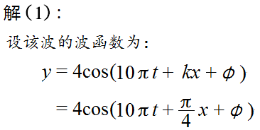


作业8.

Slide 2


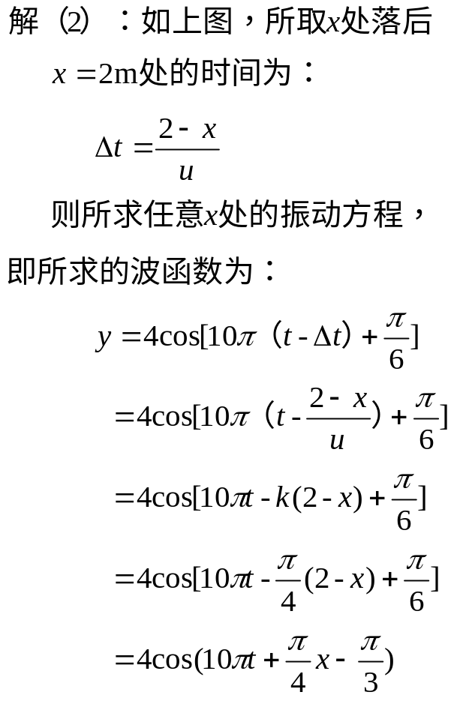
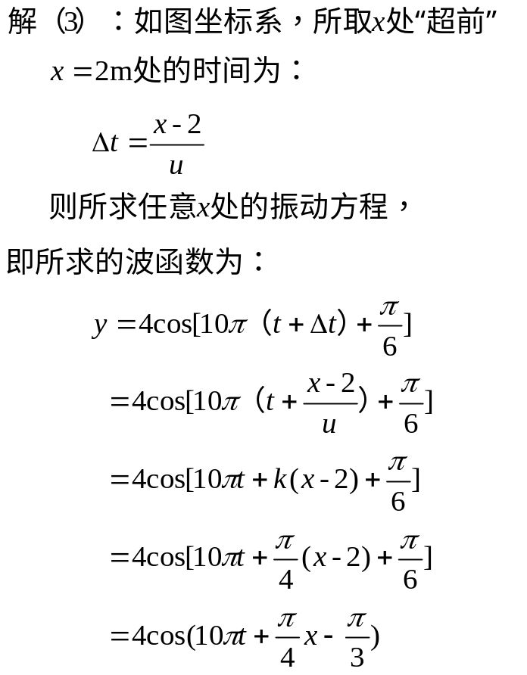
作业8.

Slide 3
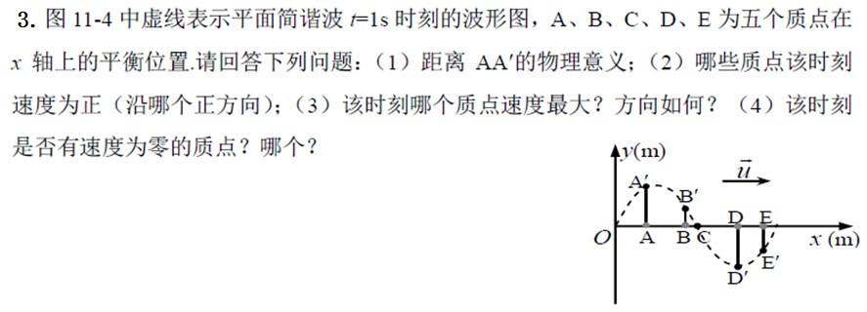
作业8.
解：
（1）AA’为质点A在t=1s时的位移大小（不是振幅）。
（2）B和C （D的速度为0）。
（3）质点C的速度最大；方向沿y轴正方向。
（4）质点D的速度为0。

Slide 4

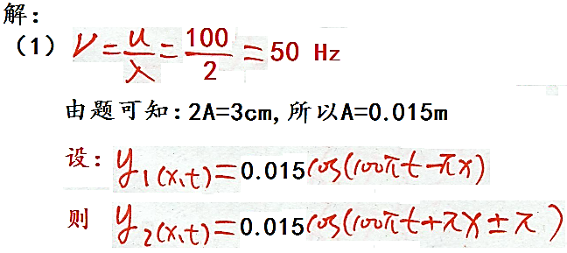
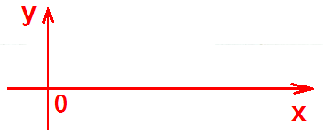
作业8.
（2） A、B两点同相（相位差为0）；A、C两点反相（相位差为π）
（3）形成与 X 轴重合的直线。
（参见第五章PPT:45页动画）

Slide 5




作业8.

Slide 6
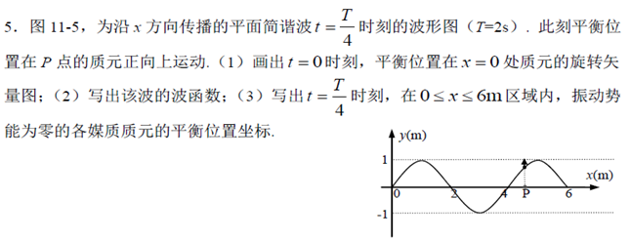
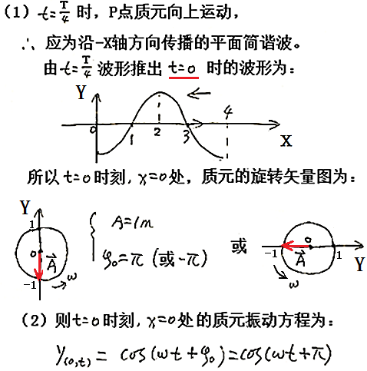
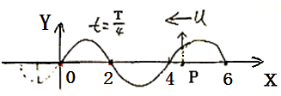
作业8.
解：

Slide 7

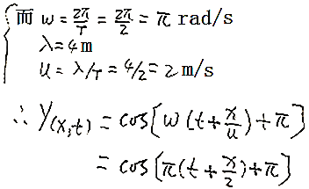

作业8.

Slide 8

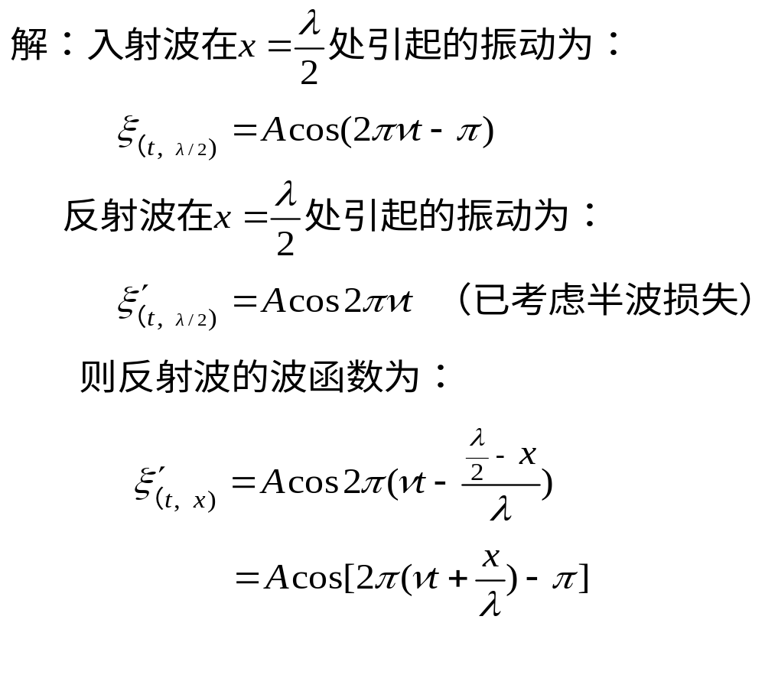
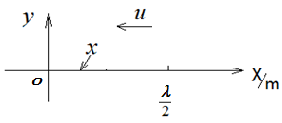
作业9.

Slide 9
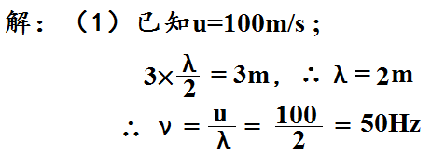
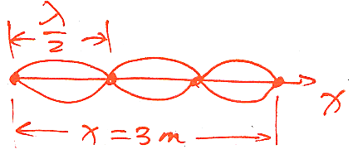


以前的作业12.
（∵ x=0处为波节，两个原波恒反相）

Slide 10

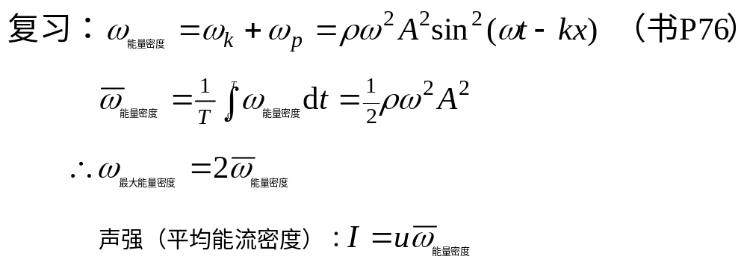
以前的作业13.
（参见第五章PPT:28-33页）

Slide 11

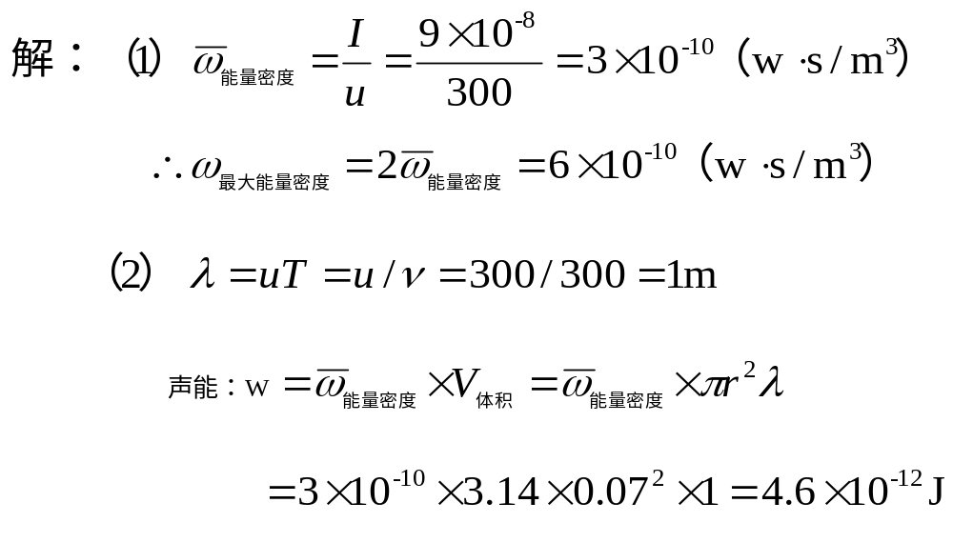
以前的作业13.

